Slide 1
Групповой проект на тему: «Цены на жилье — продвинутые методы регрессии»
Слушатель: Бектемисов Игорь Игоревич

Slide 2
Актуальность темы и ее проблематика
Покупка дома остается одним из самых важных решений, которое люди принимают в своей жизни. Данный проект направлен на прогнозирование цен продажи домов на основе данных из штата Эймс, штата Айова, с использованием различных аспектов жилых домов. Полученный результат может быть использован отдельными лицами для дополнения процесса принятия решений при покупке дома.

Slide 3
Основная часть
Описание набора данных. Файлы.
Определение проблемы.
Описание решения.

Slide 4
1.1 Описание набора данных
1.2 Файлы
Обучающий набор данных содержит в общей сложности 1460 наблюдений с 81 переменной, в то время как в тестовом наборе данных на одну переменную меньше, поскольку мы исключили прогнозируемую переменную SalePrice.
train.csv — обучающий набор
test.csv - тестовый набор
data_description.txt — полное описание каждого столбца.
sample_submission.csv — данные для сравнения.

Slide 5
2. Определение проблемы
Цель:
Перед нами стоит задача предсказания стоимости дома на основе множества признаков (фич), вроде расположения, площади, количества комнат, наличия гаража и т.д.
Обзор данных – целевая переменная:
Первое, что мы должны сделать – посмотреть на нашу целевую переменную SalePrice.

Slide 6
Предполагаю, что цена дома существенно отклоняется от нормального распределения:
Стандартное отклонение велико.
Минимум больше 0.
Большая разница между минимальным значением и 1-м квартилем.
Разница между 3-м квартилем и наибольшим значением больше, чем 1-й квартиль и максимум.
count 1460.000000
mean 180921.195890
std 79442.502883
min 34900.000000
25% 129975.000000
50% 163000.000000
75% 214000.000000
max 755000.000000

Slide 7
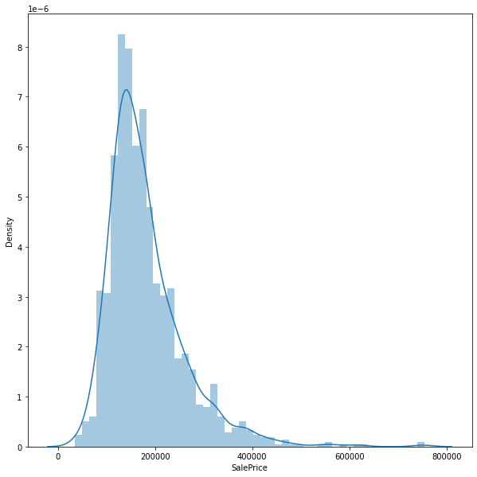
Построим гистограмму, чтобы посмотреть на то, с каким распределением мы имеем дело.
Распределение далеко от идеального:
Ассиметрия: 1.882876.
Эксцесс: 6.536282.

Slide 8
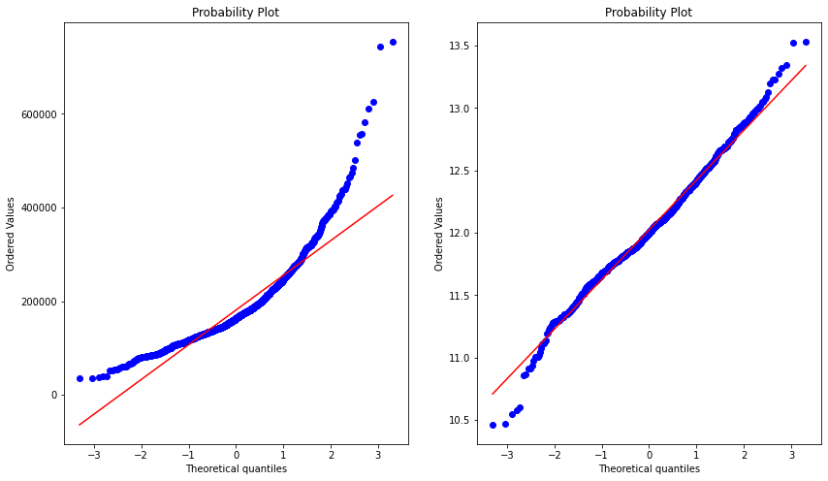
Можно попробовать логарифмическое преобразование целевой переменной:

Slide 9
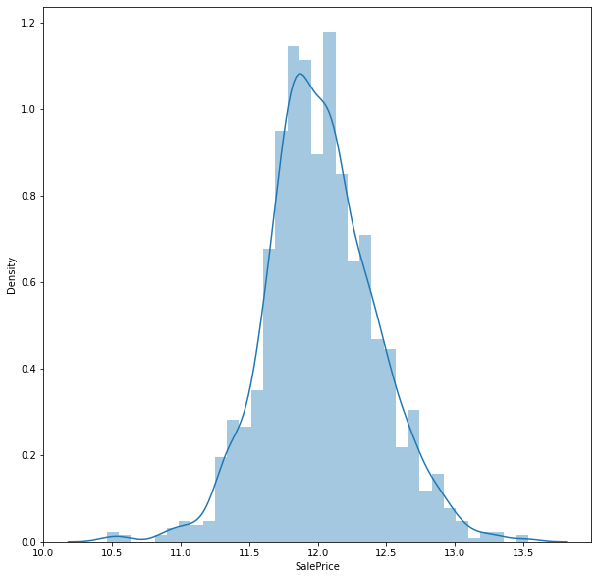
Результат - удовлетворительный.

Slide 10
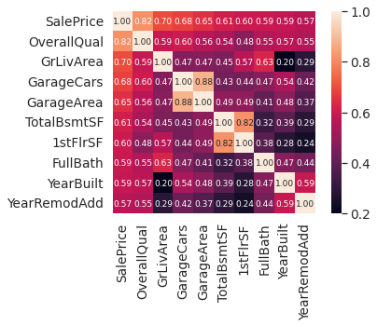
Корреляция данных
Теперь посмотрим, с какими признаками коррелирует целевая переменная SalePrice:
Попробуем усеченный вариант и сократим количество коррелирующих признаков до 10.

Slide 11
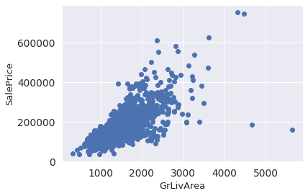
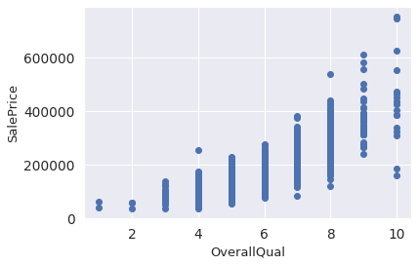
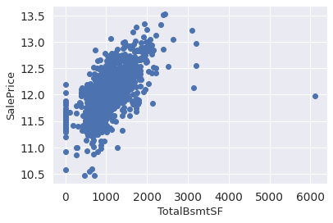
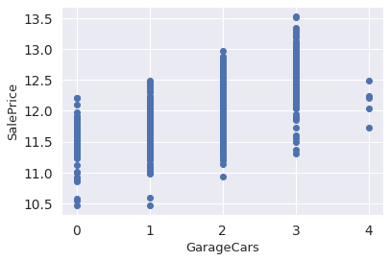
Теперь мы видим, что лучше всего SalePrice коррелирует с GrLivArea, OverallQual, TotalBsmtSF, GarageCars.
Проверим эти признаки на наличие выбросов:

Slide 12
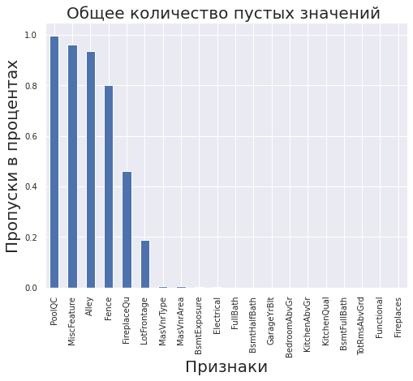
Очистка данных и отбор признаков:
Проведём исследование данных на наличие пропущенных данных и других моментов, которые могут испортить score.
PoolQC 1311
MiscFeature 1268
Alley 1234
Fence 1058
FireplaceQu 593
LotFrontage 242
MasVnrArea 7
MasVnrType 7
Electrical 1
BsmtFinType2 1
BsmtExposure 1
KitchenQual 0
GarageType 0
Fireplaces 0
Functional 0
TotRmsAbvGrd 0
Id 0
KitchenAbvGr 0
BedroomAbvGr 0
FullBath 0
На диаграмме масштаб пропущенных значений будет виден лучше:

Slide 13
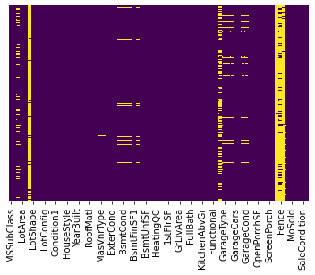
Также посмотрим “горячую карту”пропусков.
Большой количество пропущенных данных как в тренировочном, так и в тестовом датасете очень сильно ударит по качеству модели.

Slide 14
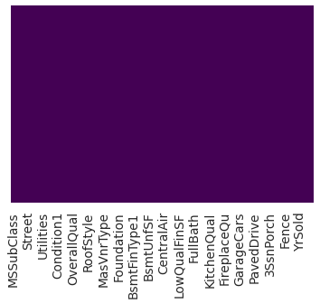
Разбираемся с пропущенными данными.
Числа отбираем по формату int64 и float64.
Категориальные значения отбираем по формату object.
Посмотрим “горячую карту”пропусков.

Slide 15
3. Описание решения
Так как в соревновании House Prices перед участниками стоит задача регрессии, использовать мы будем модель LinearRegression. Линейная регрессия проста в реализации и легче интерпретировать выходные коэффициенты, также когда мы знаем, что связь между независимой и зависимой переменными имеет линейную зависимость, этот алгоритм лучше всего использовать из-за его меньшей сложности по сравнению с другими алгоритмами.
И главное - обратное логарифмирование данных.
Показатели вполне неплохие:
MSE is 0.1402019353033481
MAPE is 0.024141615488308187
R2 is -9.219262102098824
RMSE is 0.37443548884066546
А это результат, и он вызывает сомнения.
0 1 2 3 4
Id 1461. 00000 1462.000000 1463.000000 1464.000000 1465.000000
SalePrice 11.91731 11.955409 12.119662 12.066726 12.098394
5 6 7 8 9
Id 1466.000000 1467.000000 1468.000000 1469.000000 1470.000000
SalePrice 12.028528 11.977571 12.113485 11.996824 12.051525

Slide 16
А это метрики без логарифмирования.
Фрагмент контрольного результата:
0 1 2 3 4
id 1461 1462 1463 1464 1465
SalePrice 169277.052498 187758.393989 183583.683570 179317.477511 150730.079977
Показатели слабые:
MSE is 3946411067.414031
MAPE is 0.28786867697722845
R2 is -7.95604038929617
RMSE is 62820.46694680032
А результат ближе к истине:
0 1 2 3
Id 1461.000000 1462.000000 1463.000000 1464.000000
SalePrice 171468.662295 163812.421365 193583.444677 176147.782721
4 5 6 7
Id 1465.000000 1466.000000 1467.000000 1468.000000
SalePrice 172262.512218 171487.974043 179105.186273 189954.072768

Slide 17
Выводы
Обратное логарифмирование улучшает показатели модели, но искажает итоговый результат.
Поиск лучшего решения на соревновании Kaggle – это целое искусство, освоить которое вы сможете, комбинируя самые разнообразные техники с нестандартными методами
MAPE оказалась самой устойчивой, по сравнению с другими метриками. (0.024141615488308187 при логарифмировании, 0.28786867697722845 без логарифмирования)

Slide 18
Ссылки на работу:
Публикация в github https://github.com/Hf301/Hf301
Публикация в kaggle https://www.kaggle.com/code/hf301ip/notebookbea02dbef5

